Slide 1
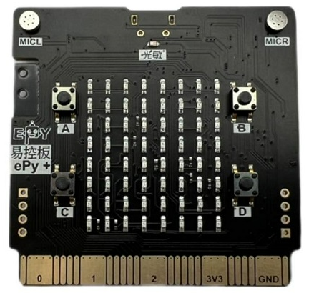
AI Education 課程主題
Unit 3 LED燈控制
Copyright © 2022 Richlink Technology Co., Ltd.
All right reserved
著作權保障，請勿翻印。汯鉅科技股份有限公司
December 2022

Slide 2
LED能發出各種顏色的光，可以當成彩色燈或狀態指示燈, 這單元要教大家來作生活上可以看到的各種燈光控制
認識LED燈
紅綠燈
廣告面板
炫彩燈
流水燈
七彩呼吸燈
材料
ePy-Plus
RGB LED燈
學習目的

Slide 3
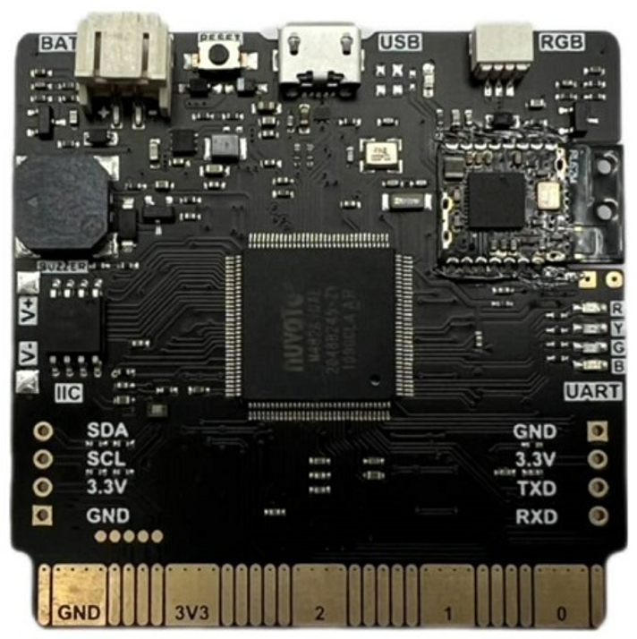

硬體介紹
小派有4顆單色LED燈, 分別為 R (Red 紅色)、G (Green 綠色)、 B(Blue 藍色)、和 Y(Yellow 黃色)
綠、黃、紅、藍 （G、Y、R 、B ）四色燈： 可透過 PyCode 程式指令控制，自行設定開啟、關閉。
藍牙連線指示燈（藍色）： 無法透過 PyCode 程式指令控制，將依照系統預設開啟、關閉
小派也可以支持外接彩色燈, 最多可以有64顆
設計原理

Slide 4
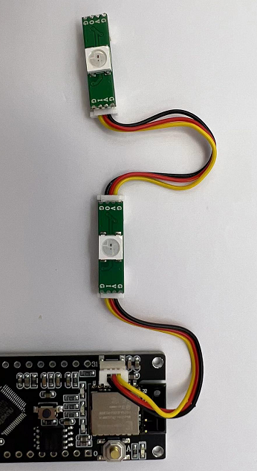
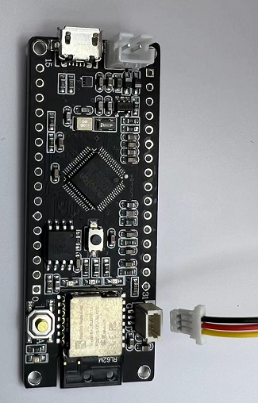
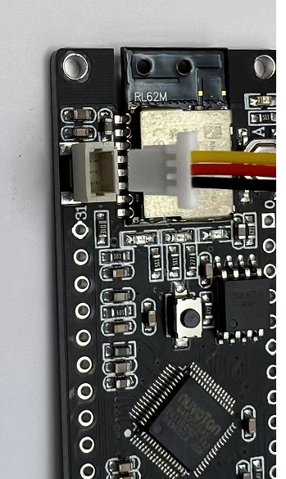
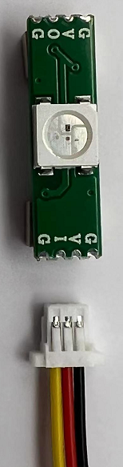
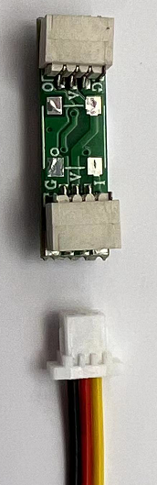
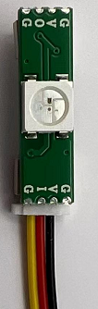
硬體介紹
如何接主機板
設計原理
如何接RGB燈
(正面)
(背面)

Slide 5
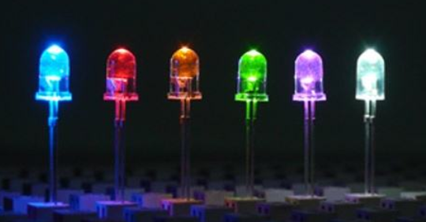
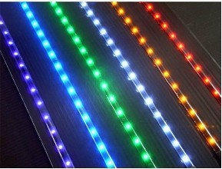
認識LED燈
正极 +
- 负极
P区
p-type
N区
n-type
設計原理
hole 空穴
electron 电子
LED（Light Emitting Diode），稱為發光二極體是最基本的輸出介面裝置，以音響擴大器為例，從面板上的LED燈號，可以得知它是否處於運作狀態以及音量輸出的強度。
LED同樣是單向導通元件，若接反了它不會亮。由於它的體積小、不發熱、消耗功率低且耐用，廣泛運用在電子產品的訊號指示燈，隨著高功率、高亮度的LED量產與綠能產業的蓬勃發展，LED也逐漸取代傳統燈泡用於照明。
LED可以發出紅、橙、黃、綠、青、藍、紫、白色的光線。

Slide 6
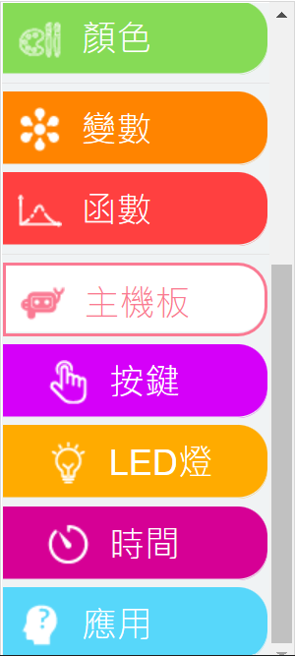
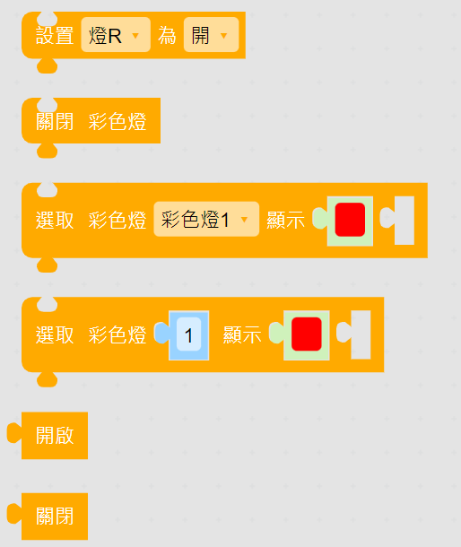

PyCode軟體介紹
點選主機板並找到LED燈程式積木
設計原理

Slide 7






LED積木塊功能介紹
積木塊 | 功能說明
 | 小派有4顆單色LED燈, 分別為 燈R (紅色) 、燈G (綠色)、燈Y (黃色) 和 燈B (藍色) 可以選擇設置為開 (亮燈), 關 (熄滅), 切換 (燈的狀態改變)
 | 小派可以串接最多有64顆彩色燈, 並可控制顯示個別顏色. 下拉選單可直接選取彩色燈1至彩色燈15. 最後要放入開啟或關閉積木塊才算是完成彩色燈設置
 | 使用者可以直接輸入彩色燈編號並控制其顏色變化, 編號可以是數字或變數. 最後要放入開啟或關閉積木塊來設置彩色燈亮燈或熄滅.
 | 關閉全部彩色燈
 | 開啟所選取的彩色燈並點亮所設定的顏色
 | 關閉熄滅所選取的彩色燈
設計原理

Slide 8


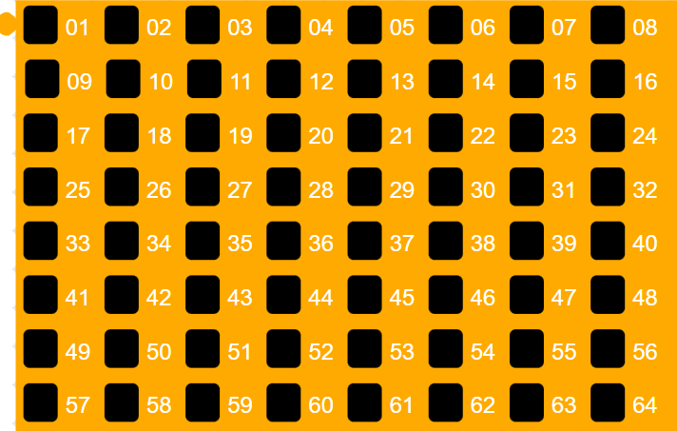
LED積木塊功能介紹
積木塊 | 功能說明
 | 小派可以支持彩色燈亮度設定, 可設定數值範圍為1-100, 1是最暗, 100是最亮. 預設值為20. 越亮其消耗電流也越大
 | 64顆彩色燈可以以陣列型態來做排列. Pycode針對排列方式直接提供陣列積木塊來做顯示. 可以將陣列積木塊放入顯示“ ”中
 | 10顆燈的陣列顯示積木塊, 可以分別設定彩色燈的顏色並一起點亮, 黑色代表燈不亮. 數字代表燈的編號
 | 64顆燈的陣列顯示積木塊, 可以分別設定彩色燈顏色並一起點亮, 黑色代表燈不亮, 數字代表燈的編號
設計原理

Slide 9
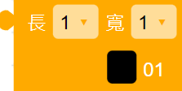
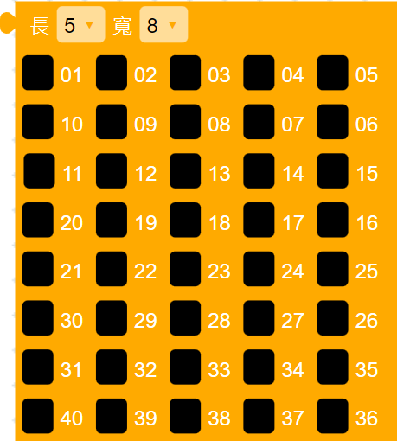
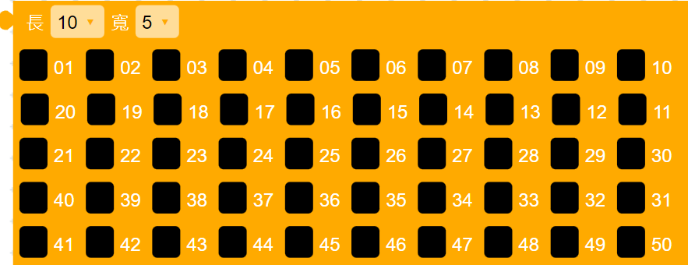
LED積木塊功能介紹
積木塊 | 功能說明
 | 小派可以串接最多有64顆彩色燈, 使用者可以依照陣列燈的排列方式來設定”長”跟”寬”的燈數, 例如排列成5*8 or 10*5的陣列型態等等. 執行上可以分別設定彩色燈的顏色並一起點亮. 注意 燈數總和不可以超過64顆. 數字代表燈的編號, 注意其排列順序 黑色代表燈不亮
設計原理

Slide 10





LED積木塊功能介紹
積木塊 | 功能說明
設計原理

Slide 11

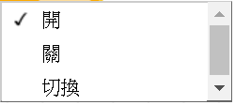


紅綠燈控制
流程圖
功能說明—我們想要來實現紅綠燈號誌, 其燈號控制如下
紅燈亮10秒, 然後紅燈熄滅轉為綠燈亮
綠燈亮10秒, 然後綠燈熄滅轉為黃燈亮
黃燈閃3次後, 黃燈熄滅轉為紅燈亮
使用Blockly程式積木有
紅燈亮10秒
1
紅燈關and綠燈開
紅
綠
燈
控
制
綠燈亮10秒
綠燈關and黃燈開
※所謂切換(Toggle)的意思是現有的LED狀態改變一次
黃燈閃3次
黃燈關and紅燈開

Slide 12
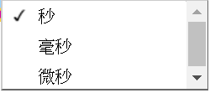
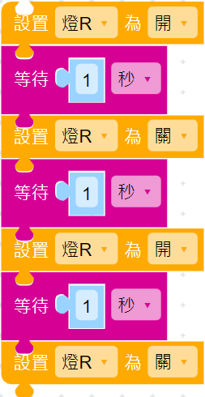
開始寫一個LED燈亮滅的程式
在寫小派的LED變化程式前，我們先介紹一個時間控制的指令，時間等待指令的單位可選秒, 毫秒, 微秒
1
應用範例
程式說明—
設置燈R開啟
等待1秒
設置燈R關閉
等待1秒
設置燈R開啟
等待1秒
設置燈R關閉
紅
綠
燈
控
制
§如果要做LED亮滅的動作10次該如何做???
§修改等待時間來看看會有何效果

Slide 13
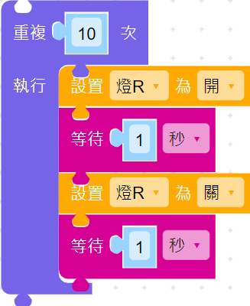
寫一個迴圈LED燈亮滅的程式
為了簡化亮滅的程式,我們介紹一個專門用來處理重複事件的指令,重複 執行 動作10次
1
應用範例
程式說明—
重複執行10次
設置燈R開啟
等待1秒
設置燈R關閉
等待1秒
紅
綠
燈
控
制
§如果要改為LED紅-綠-藍-黃依序亮再依序滅要如何修改

Slide 14
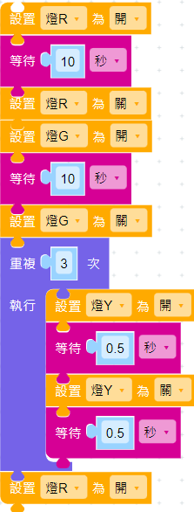

進階練習
如何來實現紅綠燈號誌, 其燈號控制如下
紅燈亮10秒, 然後紅燈熄滅轉為綠燈亮
綠燈亮10秒, 然後綠燈熄滅轉為黃燈亮
黃燈閃3次後, 黃燈熄滅轉為紅燈亮
1
紅
綠
燈
控
制

Slide 15
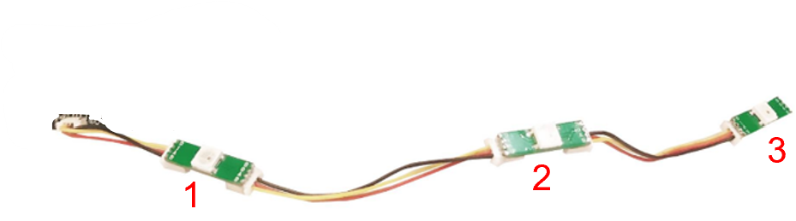

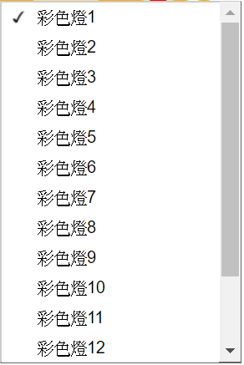

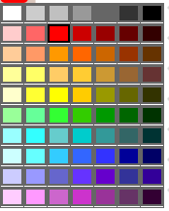



認識彩色燈控制指令
小派可以外接彩色燈, 接線方式如下圖. 小拍第一顆接的彩色燈是編號“1”, 按順序排列
2
點
亮
彩
色
燈
彩色燈的控制指令
※可直接點選所要亮的顏色, 黑色表示不亮
Notes:
畫出自己的圖

Slide 16
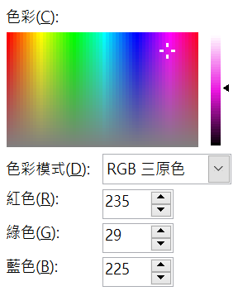
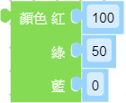

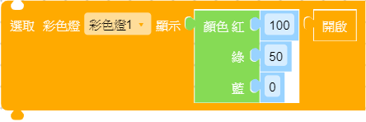
點亮RGB彩色燈的程式
彩色燈的顏色亮度可以控制其數值範圍為0-255, 我們可以使用顏色功能塊的指令來設定色素值
※可以參考調色盤的色素值
2
點
亮
彩
色
燈
應用範例
程式說明—
選取彩色燈1為紅色並開啟
程式說明—
選取彩色燈1設置顏色數值並開啟
§從調色盤中我們可以清楚看到如要顯示粉色, 其RGB所需要填入的色素值
Notes:
畫出自己的圖

Slide 17
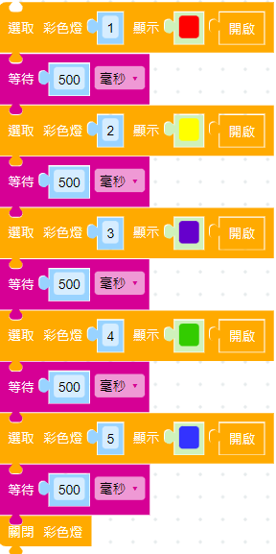
依序點亮彩色燈的顏色
應用範例
程式說明—
依序點亮彩色燈1~5並等待時間500毫秒(0.5秒)
關閉彩色燈
2
點
亮
彩
色
燈
※可以輸入彩色燈“數字”來做開啟或關閉, 其數字範圍為 1 ~ 64. 但需要根據外接彩色燈數目
※關閉彩色燈的指令動作是關閉全部彩色燈
§可以加入次數迴圈來看效果
§改用RGB亮色素值來顯色彩色燈效果
Notes:
畫出自己的圖

Slide 18
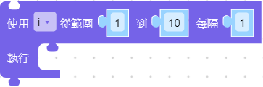


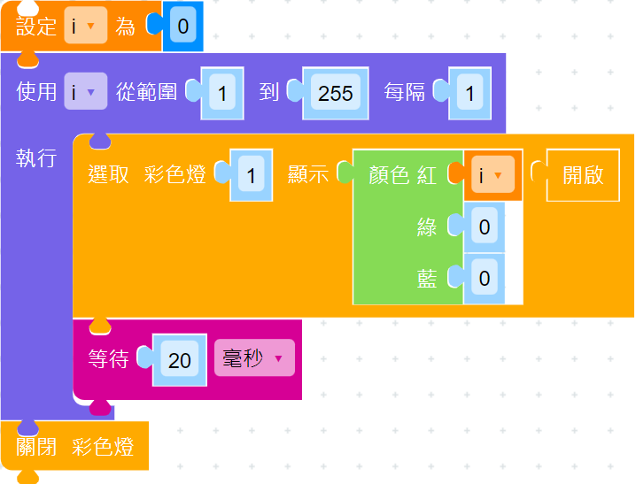
做一個幻彩呼吸燈
如何來做一個幻彩呼吸燈, 可以將透過RGB數值的變化來做漸明漸滅的效果. 我們將利用迴圈變數的指令, 變數i 從 1 數到 10 每次增加 1, 然後執行動作
2
點
亮
彩
色
燈
應用範例
程式說明—
變數i初始值設為0
變數i的值從1數到255每一次增加1
將i的數值給到彩色燈1
等待時間20毫秒
關閉彩色燈
§讓綠色或藍色色素值也跟著改變, 其效果會是如何
Notes:
畫出自己的圖

Slide 19
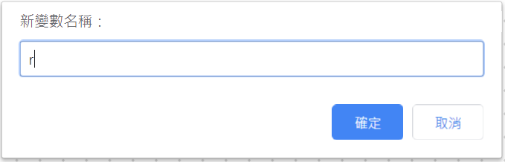
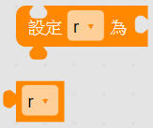


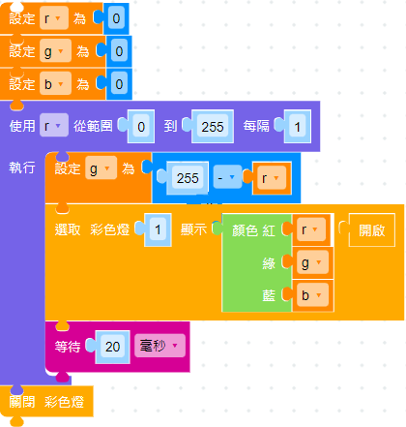
做一個幻彩呼吸燈
首先建立變數“r”，“g”，“b”作為色素值的改變，把其中一個色素值增加, 而另一個色素值減少
2
應用範例
程式說明—
設定變數r，g，b初始值為0
變數r的值從0數到255每一次增加1
變數g的值為255-r
將r，g，b的值給到彩色燈1
延時10毫秒
關閉彩色燈
點
亮
彩
色
燈
§讓綠色或藍色色素值也跟著改變, 其效果會是如何
Notes:
畫出自己的圖

Slide 20

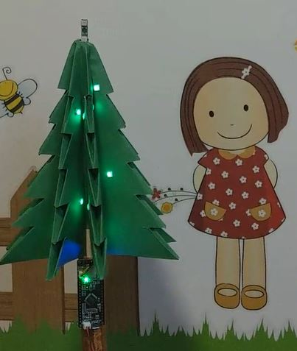
進階練習
利用小拍來做一個聖誕樹
2
點
亮
彩
色
燈
Notes:
畫出自己的圖

Slide 21
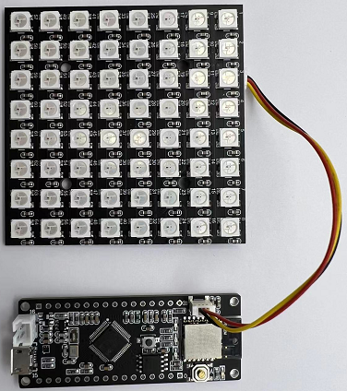
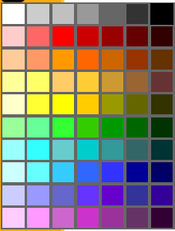
認識彩色燈控制指令
小派可以外接64顆彩色燈燈板, 接線方式如下圖. 彩色燈的編號可以從燈板上找到“1”到”64”的數字.
1
8
3
文
字
圖
形
57
64
彩色燈的控制指令
※可直接點選每個燈號所要亮的顏色, 黑色表示不亮
Notes:
畫出自己的圖

Slide 22
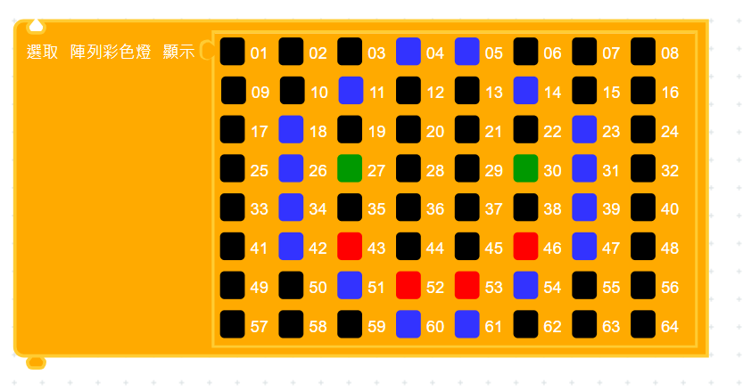
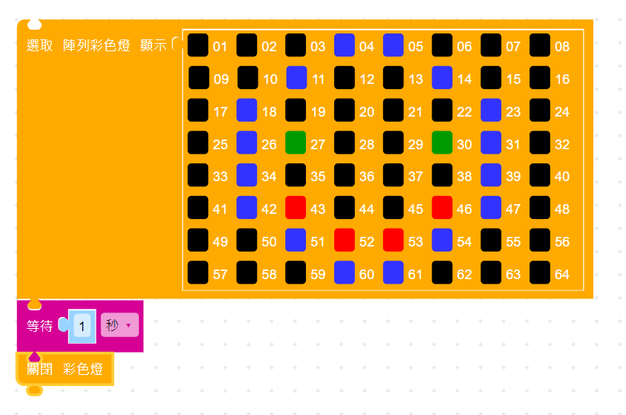
Try and write what you see.
3
文
字
圖
形
I see ……….
I see ……….

Slide 23
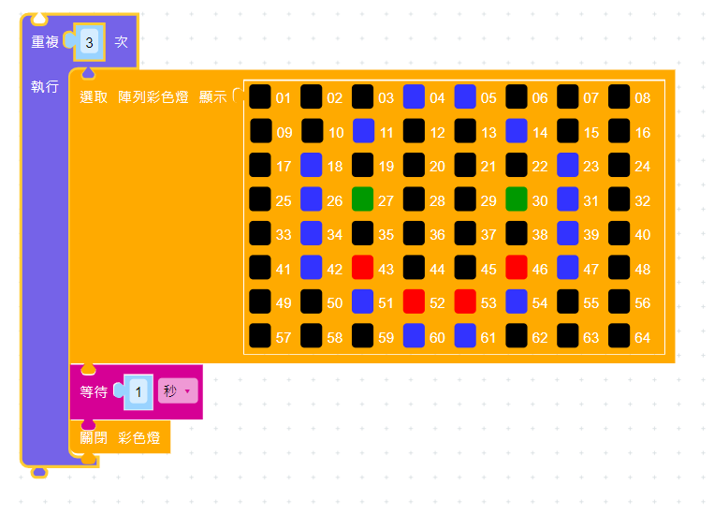
3
文
字
圖
形
I see ……….

Slide 24
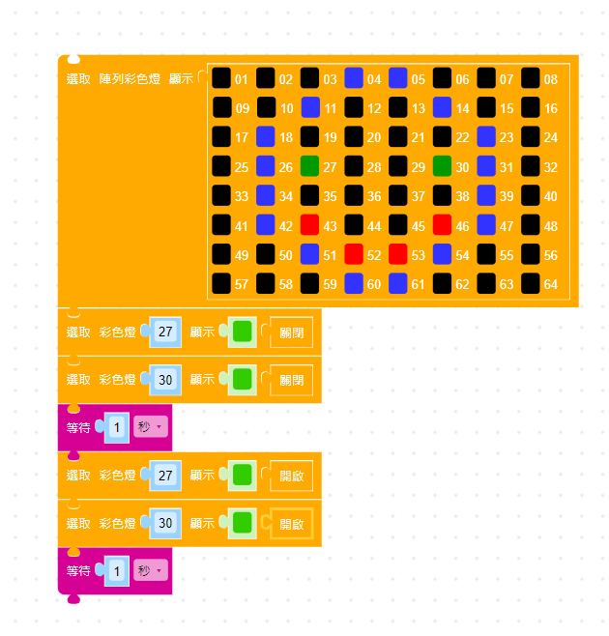
3
文
字
圖
形
I see ……….

Slide 25
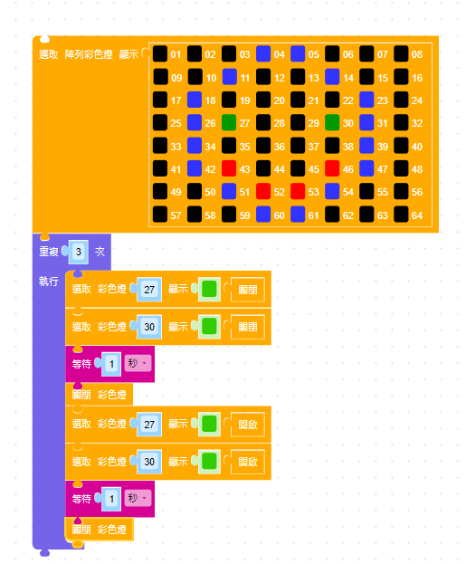
3
文
字
圖
形
I see ……….

Slide 26
Make your own robot.
First, the robot’s legs go on.
3
文
字
圖
形
Next, the robot’s arms go on.
Last, the robot’s head go on.

